Slide 1
Типология графических нарушений, выявляемых у иностранных учащихся на разных этапах овладения русским языком
А.А. Позднякова, кандидат педагогических наук, доцент

Slide 2
Понятие языковой нормы
Языковая норма – это некий образец того, как принято говорить и писать в данном языковом обществе в данную эпоху. Норма определяет, что правильно и что – нет, она рекомендует одни языковые средства и способы выражения и запрещает другие.
Нарушение одной нормы (или ряда норм) неизбежно приводит к иным системным нарушениям. Например, орфоэпическая корреляция звони`т (норма) – зво`нит (частотное разговорное) становится прецедентом для нарушения морфолого-графических аналогий и возникновения ошибочных написаний.

Slide 3
Основные разделы орфографии
Русская орфография как система правил написания слов включает следующие основные разделы:
1) правила передачи звуков (фонем) буквами в составе слов и морфем;
2) правила слитного, дефисного и раздельного написания слов;
3) правила употребления прописных и строчных букв;
4) правила переноса слов с одной строки на другую;
5) правила графического сокращения слов.

Slide 4
Нарушения, обусловленные типом графики
1. Нарушения, связанные с переходом с иероглифического письма.
2. Нарушения, связанные с переходом с арабо-персидского письма.
3. Нарушения, связанные с переходом с расширенной латиницы (с использованием диграфов и диакритических знаков).
4. Нарушения, связанные с переходом с латиницы на кириллицу.

Slide 5
Нарушения, обусловленные фонетико-акустическими особенностями родного языка
1. Нарушения, связанные с наличием в родном языке учащихся определенных звуков (вариантов звуков) и отсутствие их в русском.
2. Нарушения, связанные с отсутствием в родном языке учащихся определенных звуков (вариантов звуков) и наличие их в русском.
3. Нарушения, связанные с наличием специфических фонетических законов в родном языке / русском языке.

Slide 6
Нарушения, связанные с типом учения
«В условиях суровой и своенравной природы... невозможность рассчитать наперед, заранее сообразить план действий и прямо идти к намеченной цели заметно отразилась на складе ума великоросса, на манере его мышления. Житейские неровности и случайности приучили его больше обсуждать пройденный путь, чем соображать дальнейший, больше оглядываться назад, чем заглядывать вперед. В борьбе с нежданными метелями и оттепелями, непредвиденными августовскими морозами и январской слякотью он стал больше осмотрителен, чем предусмотрителен, выучился больше замечать следствия, чем ставить цели, воспитал в себе умение подводить итоги насчет искусства составлять сметы... Природа и судьба вели великоросса так, что приучили его выходить на прямую дорогу окольными путями. Великоросс мыслит и действует, как ходит…» (В.О. Ключевский)

Slide 7
Типология графических нарушений
графические искажения;
грамматические ошибки;
орфографические ошибки

Slide 8
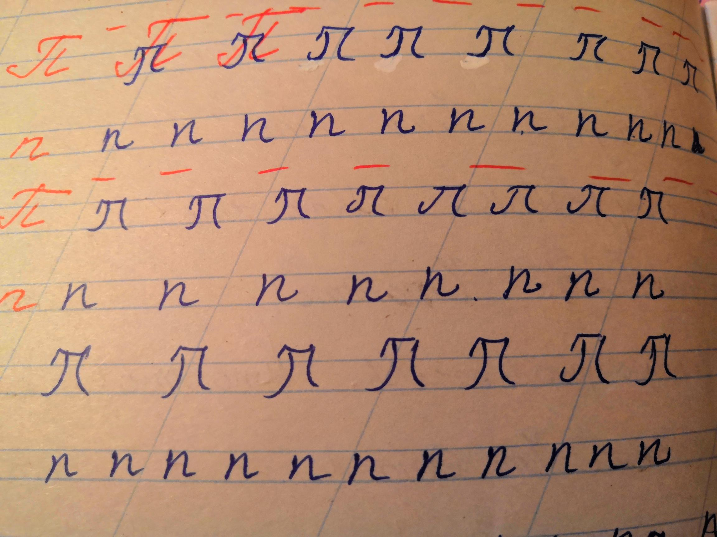
Графические искажения

Slide 9
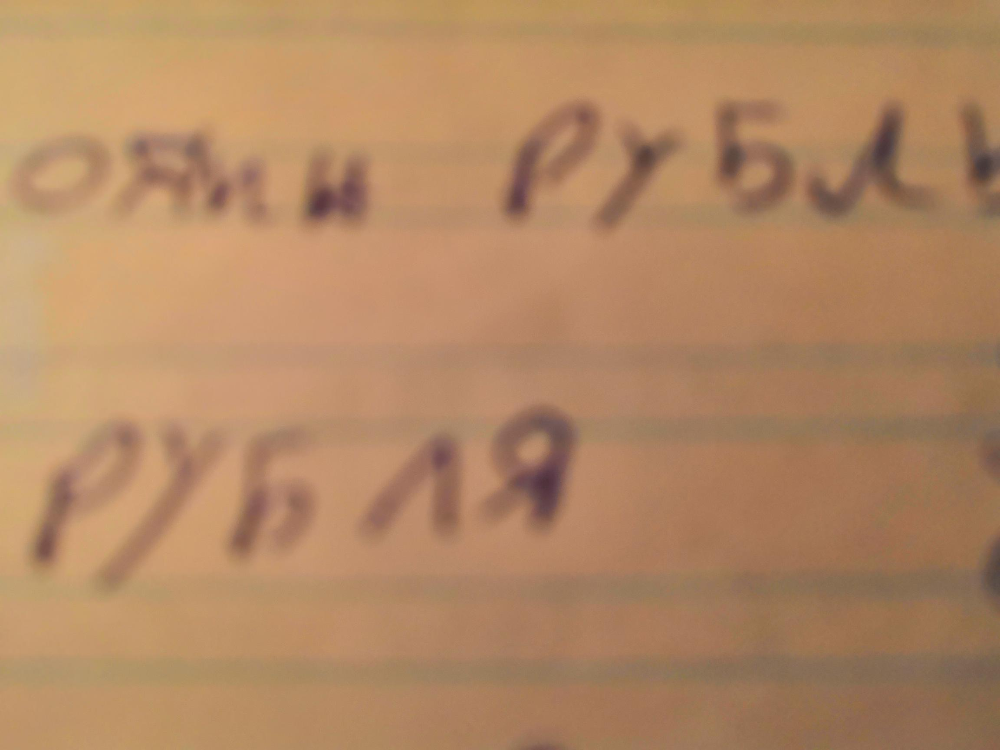
Графические искажения

Slide 10
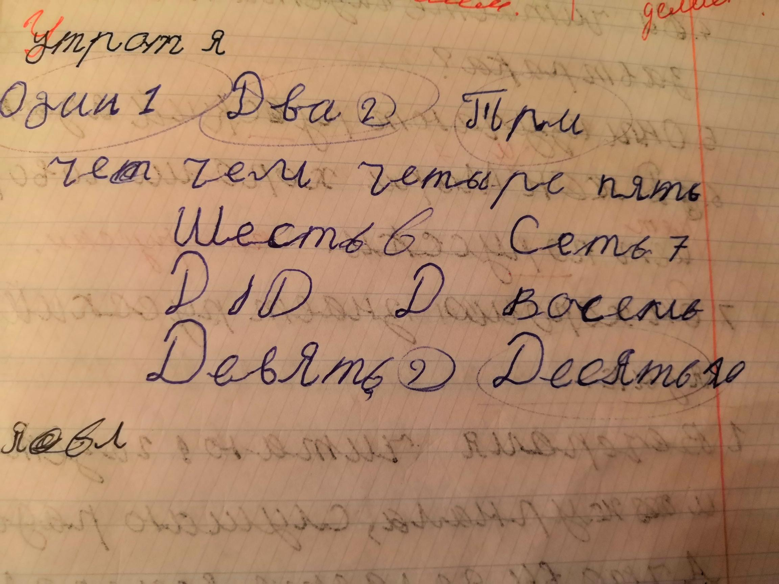
Графические искажения

Slide 11
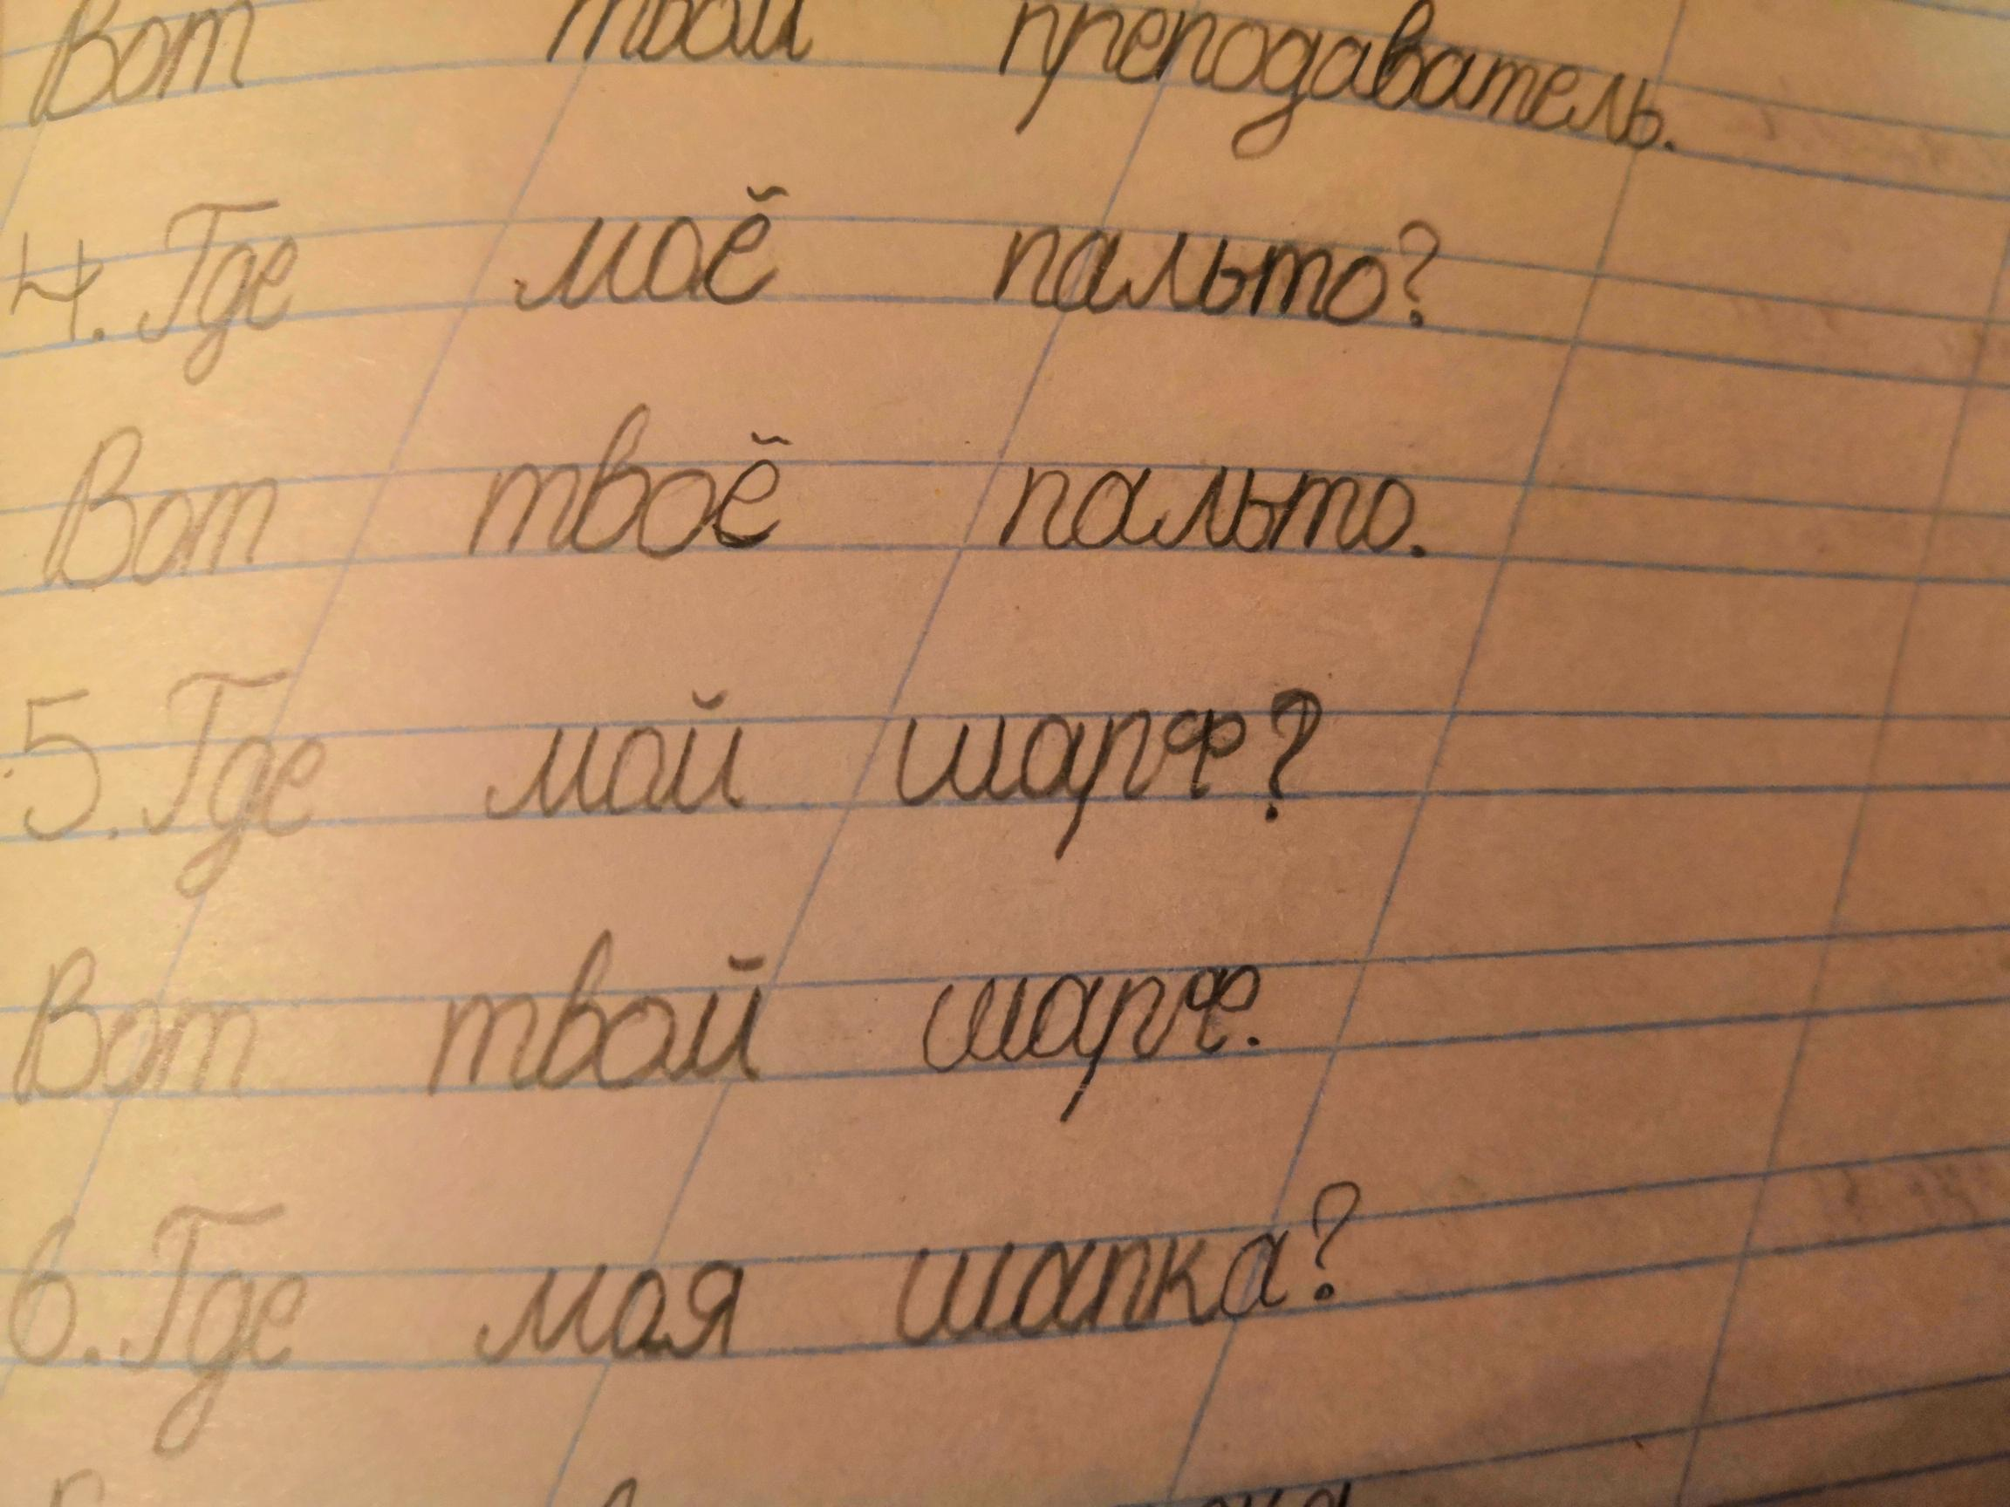
Графические искажения

Slide 12
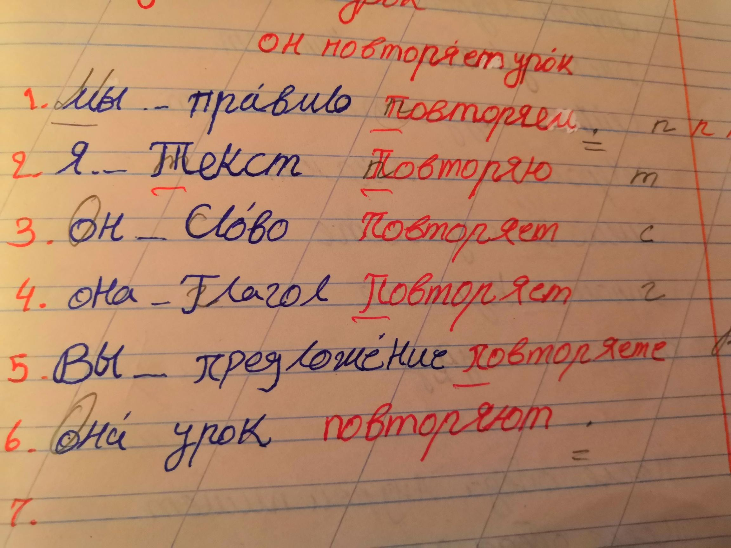
Графические искажения

Slide 13
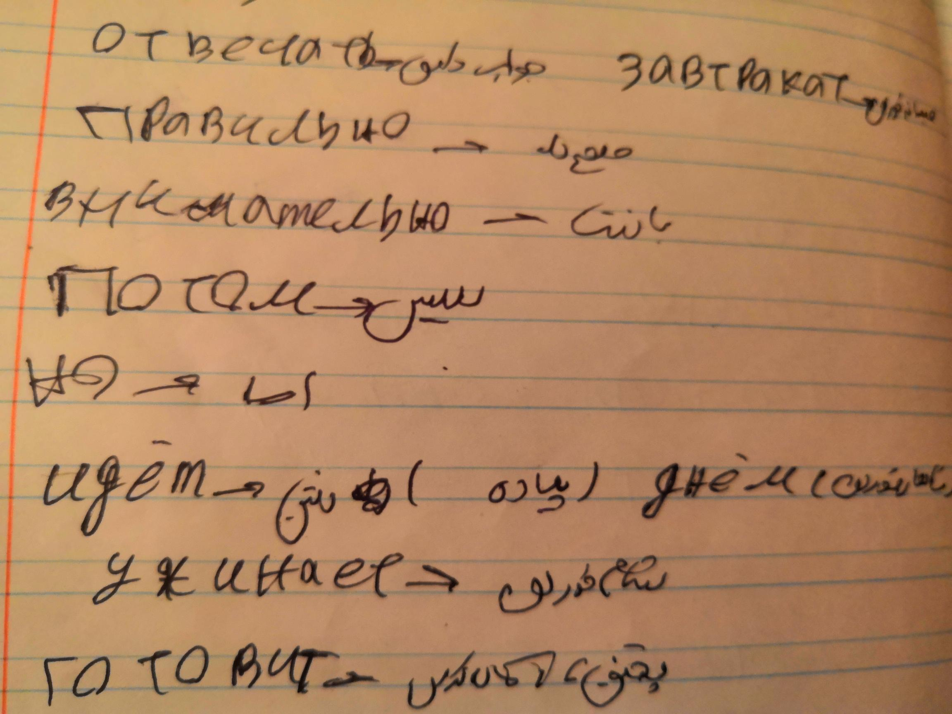
Графические искажения

Slide 14
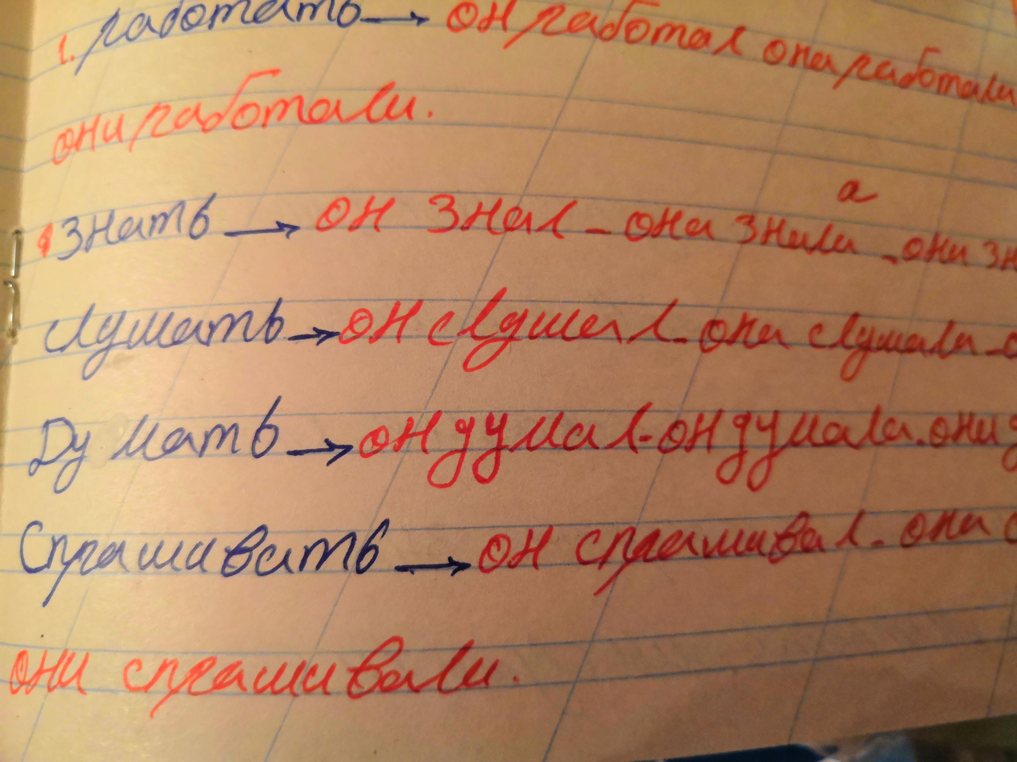
Графические искажения

Slide 15
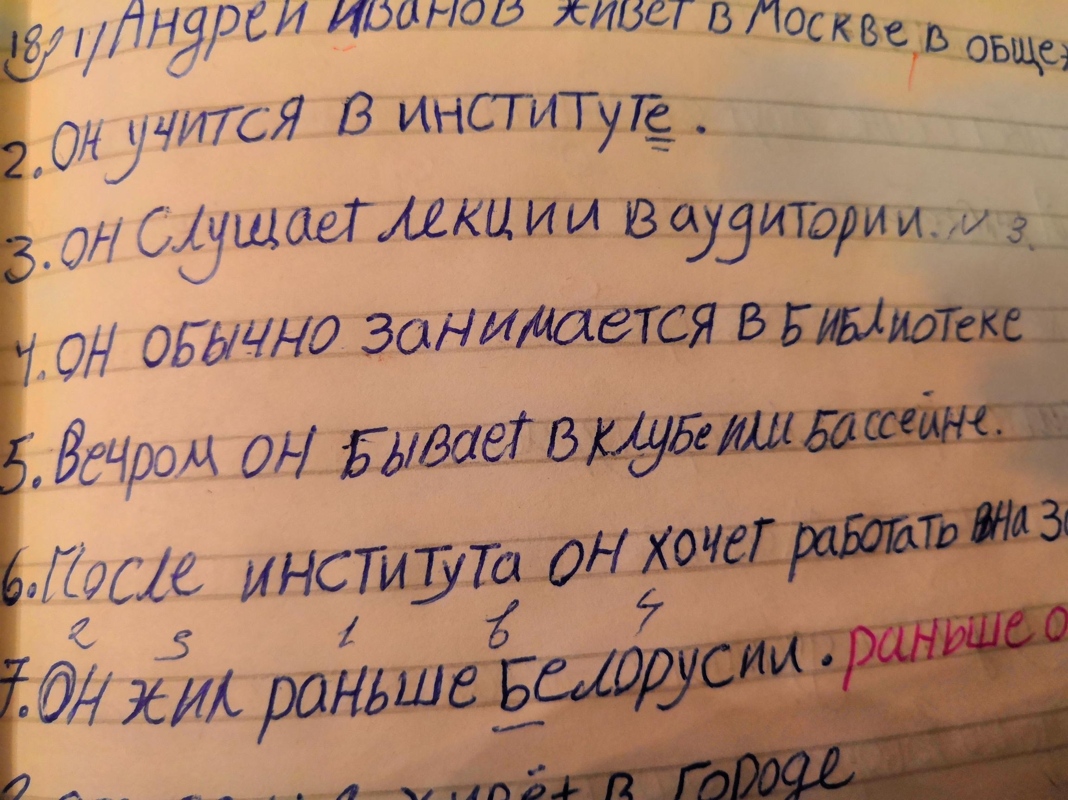
Графические искажения

Slide 16
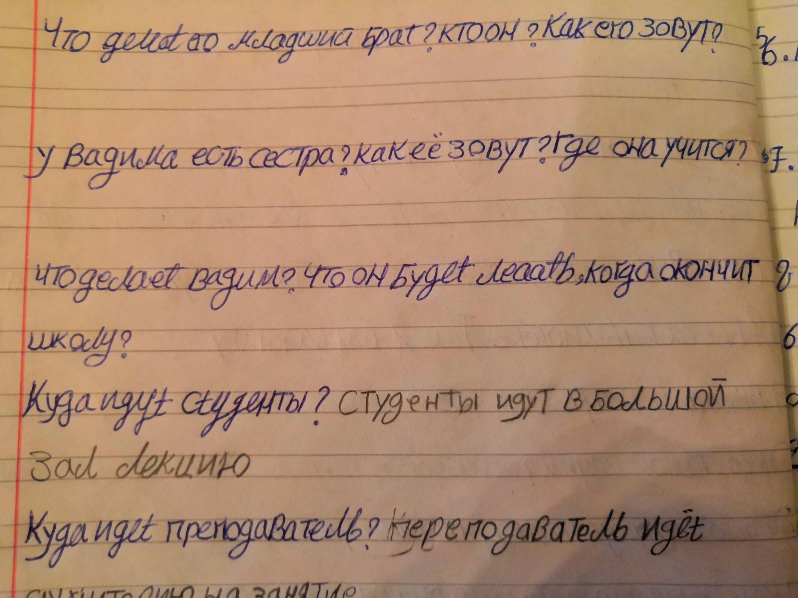
Графические искажения

Slide 17
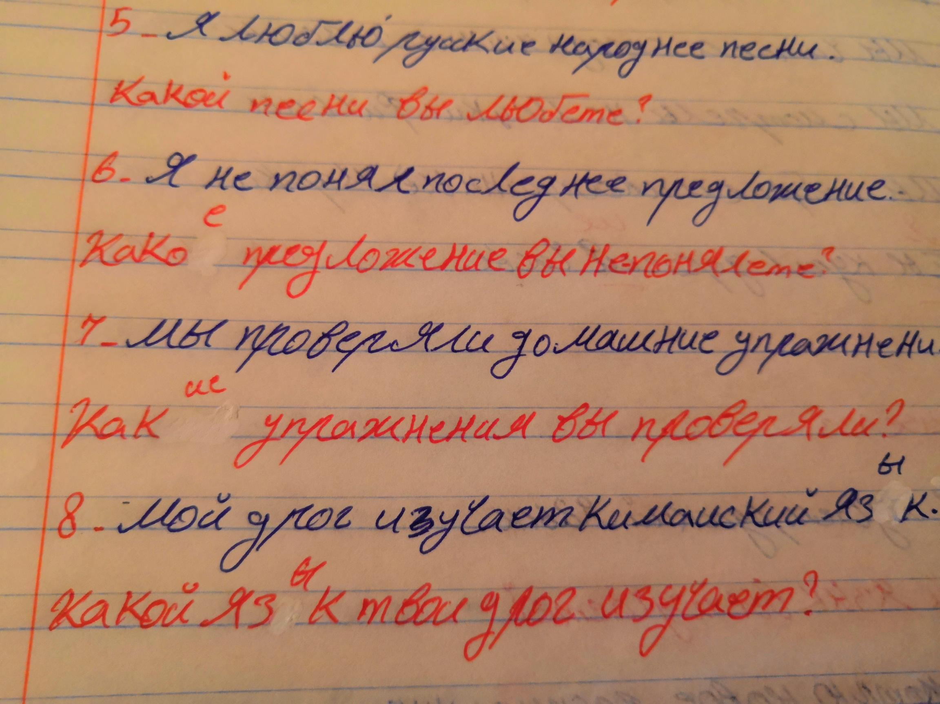
Грамматические ошибки

Slide 18
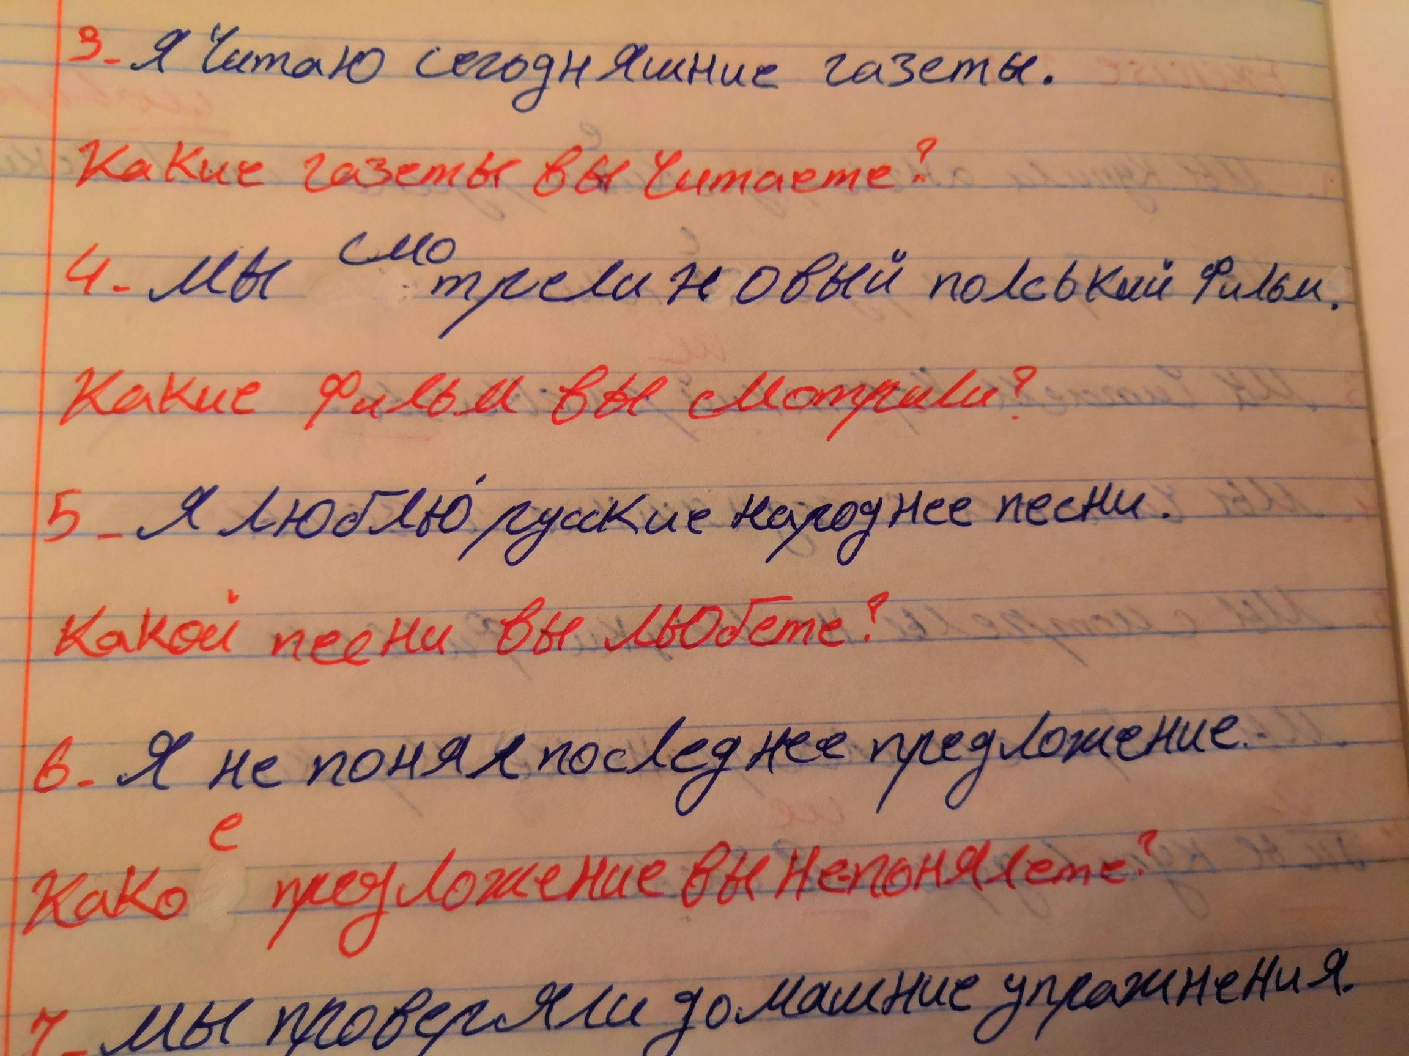
Грамматические ошибки

Slide 19
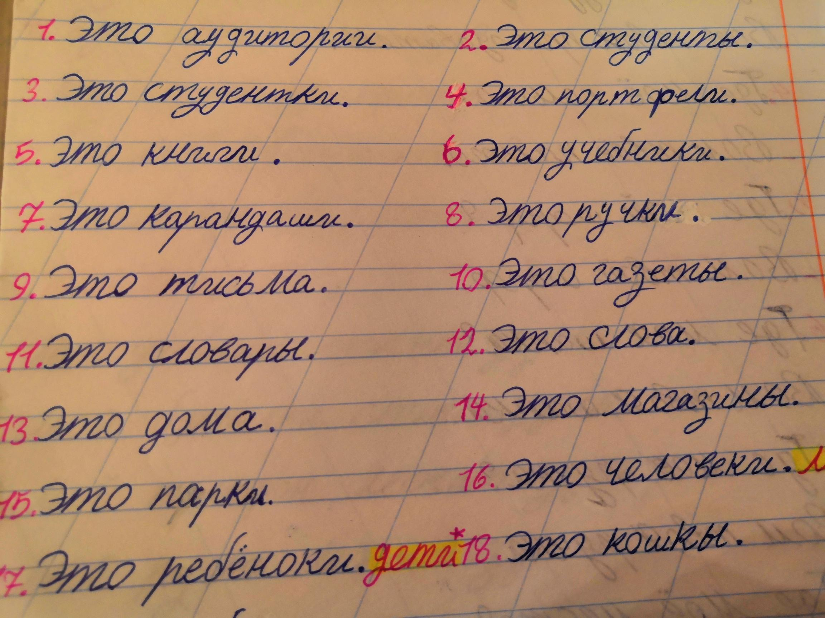
Грамматические ошибки

Slide 20
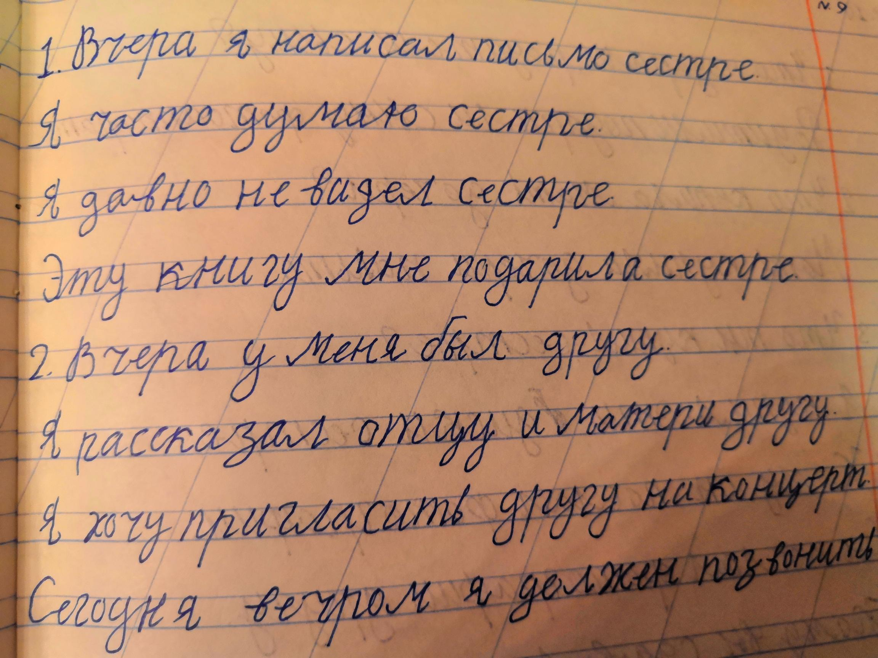
Грамматические ошибки

Slide 21
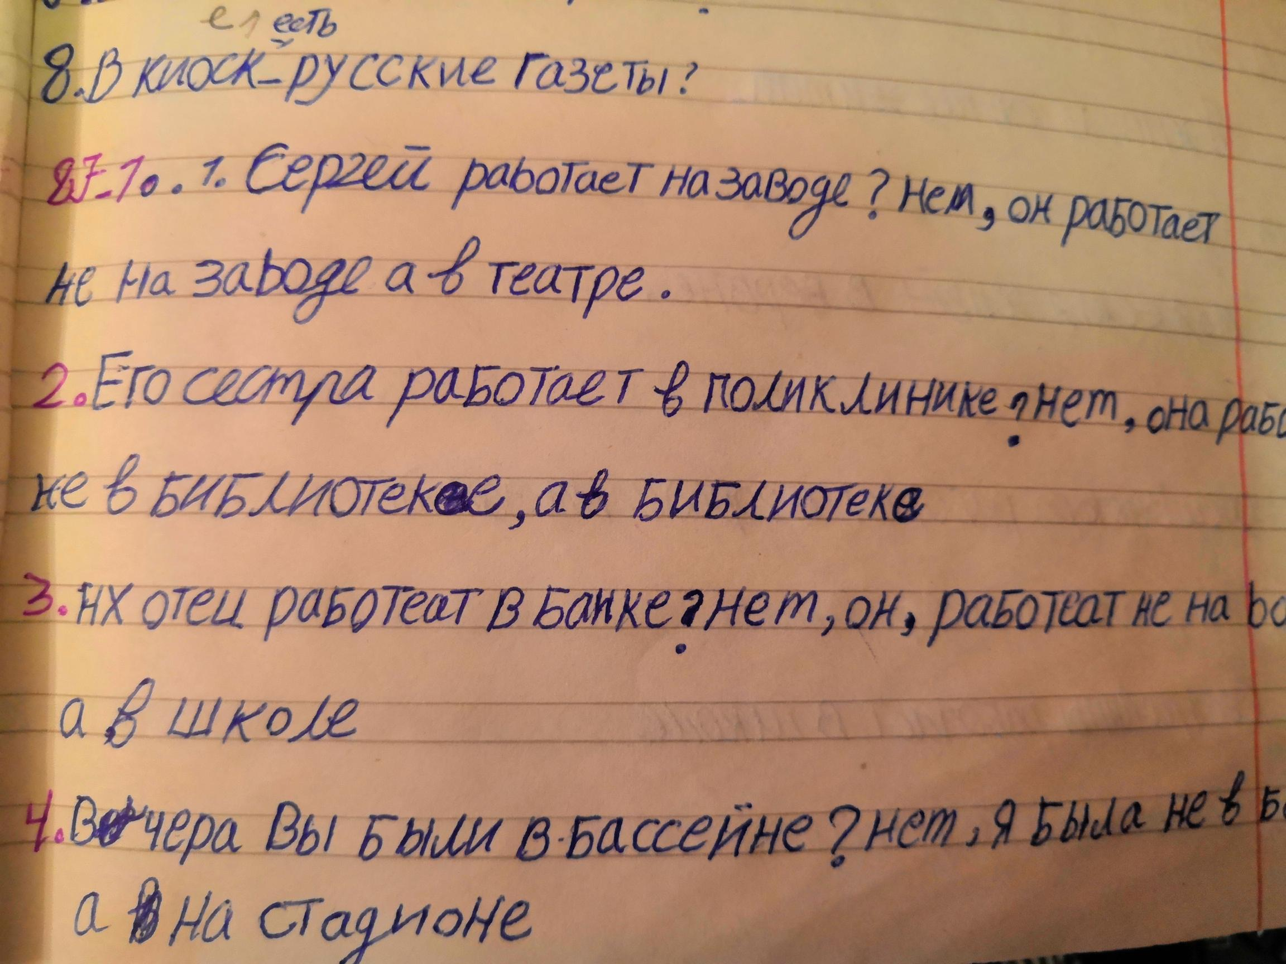
Грамматические ошибки

Slide 22
Типология орфографических ошибок
1) ошибки, связанные с восприятием звучащей речи;
2) ошибки, связанные с распознаванием слова

Slide 23
Ошибки, связанные с восприятием звучащей речи
1. Ошибки гиподифференциации (недодифференциации).
2. Ошибки гипердифференциации (сверхдифференциации).
3. Ошибки реинтерпретации.
4. Ошибки субституции.
5. Ошибки ресегментации (плюс-сегментация, минус-сегментация)

Slide 24
Ошибки недодифференциации

Slide 25
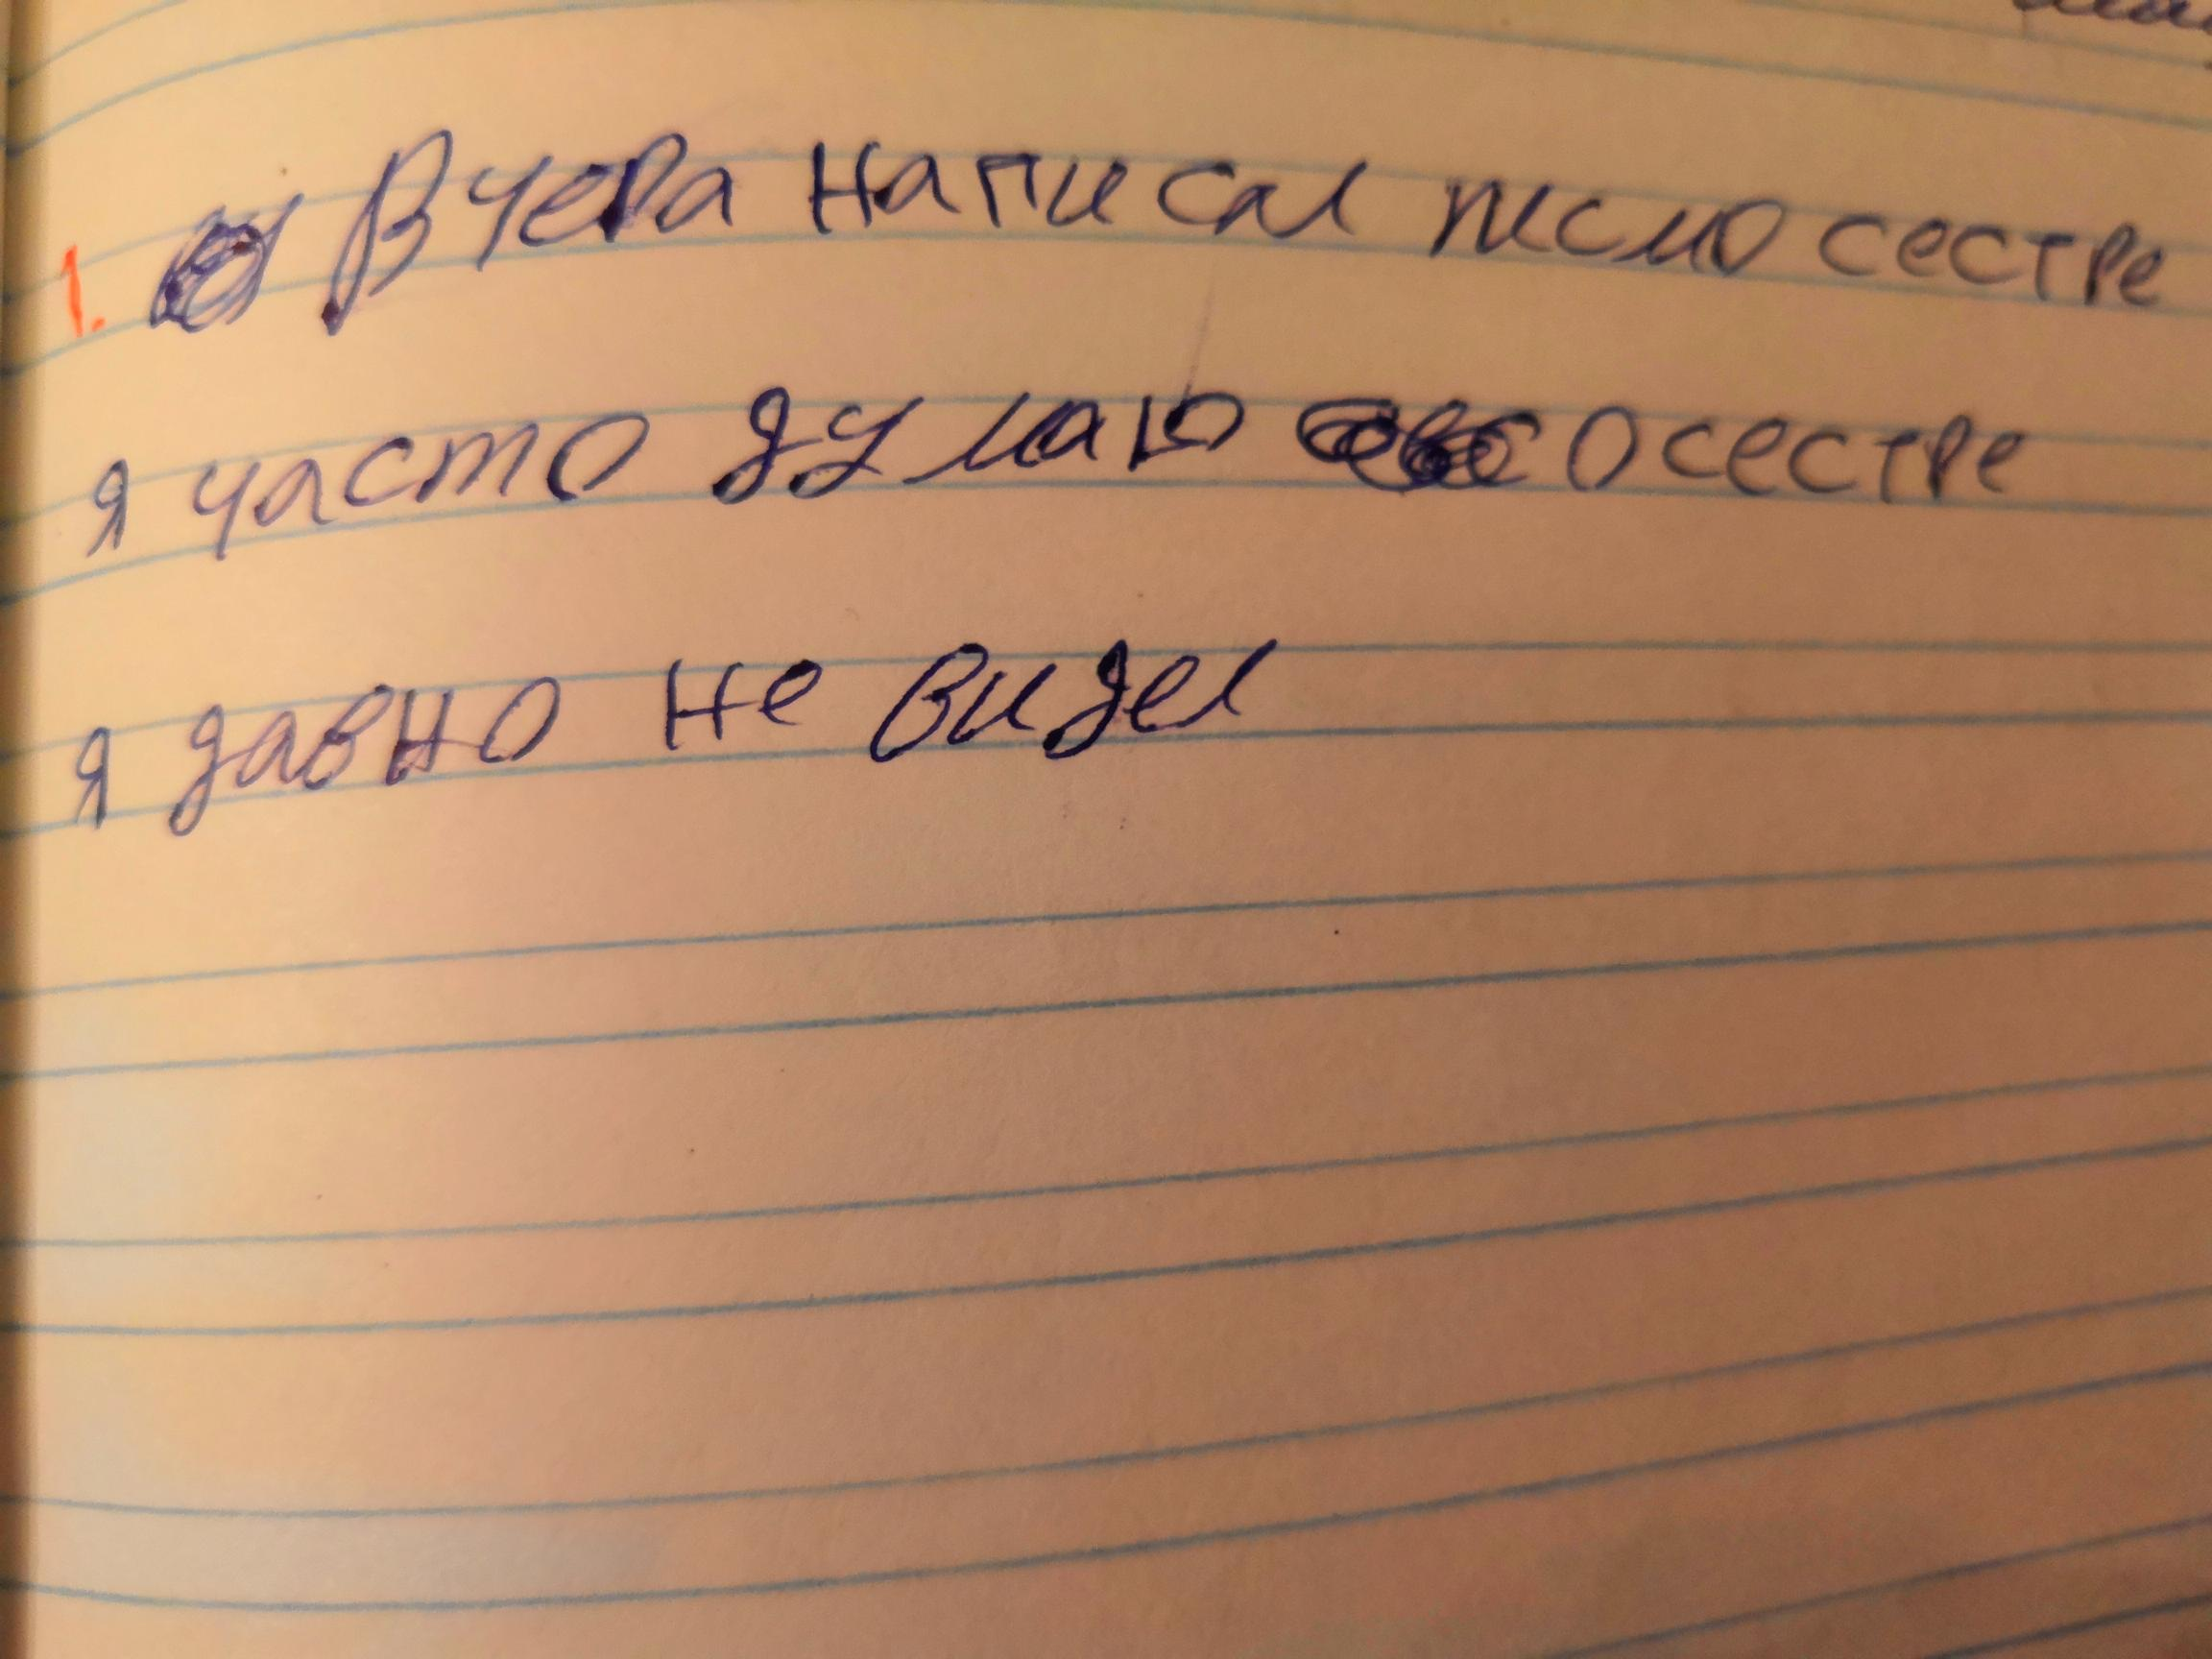
Ошибки недодифференциации

Slide 26
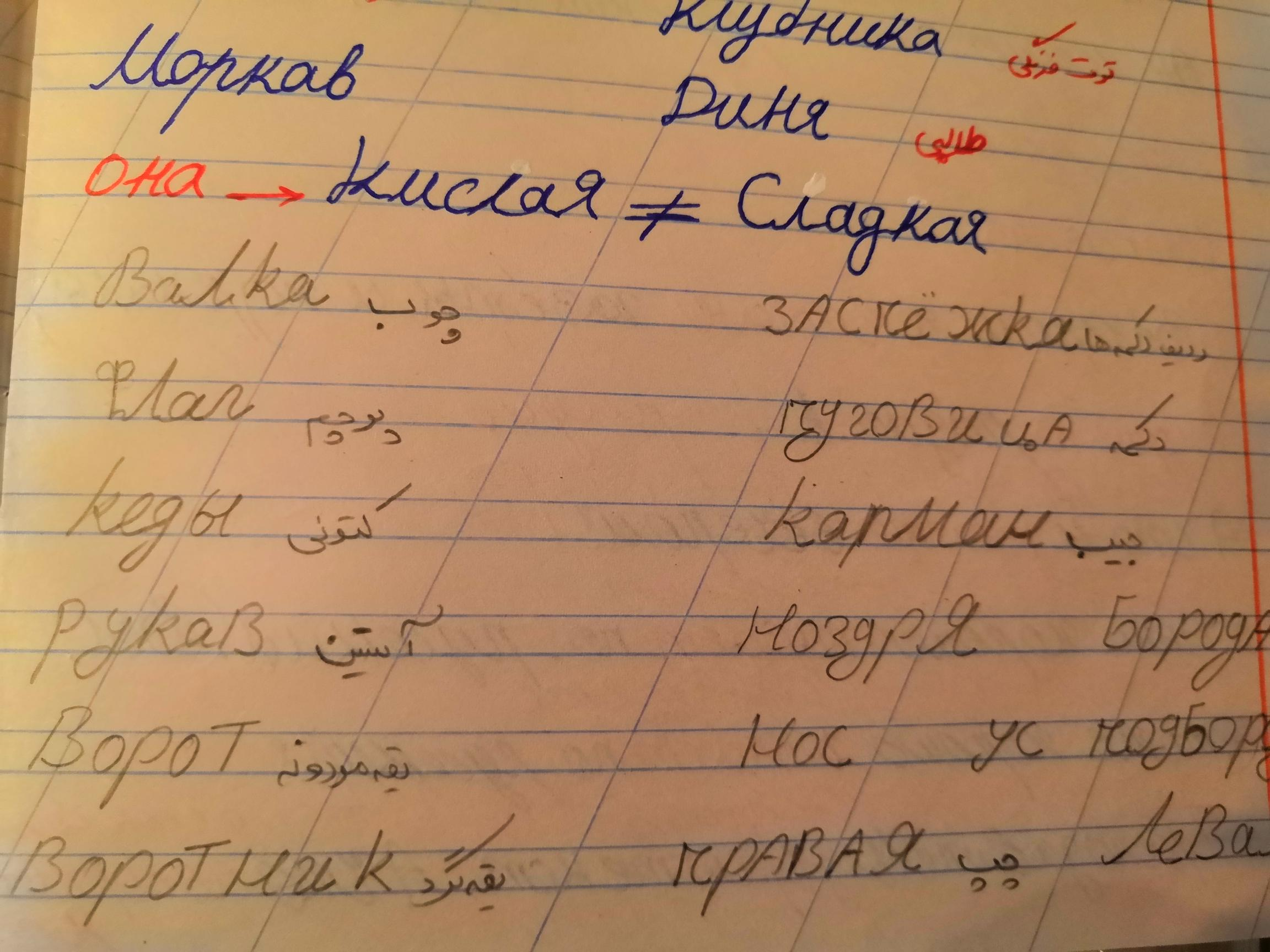
Комплексные нарушения

Slide 27
Ошибки, связанные с распознаванием слова
1. Ошибки в определении доминирующего признака.
2. Ошибки в определении дескриптора.
3. Ошибка на нахождение морфолого-графической аналогии.
4. Ошибки на основе метатезы.
5. Ошибки на основе гаплологии.

Slide 28
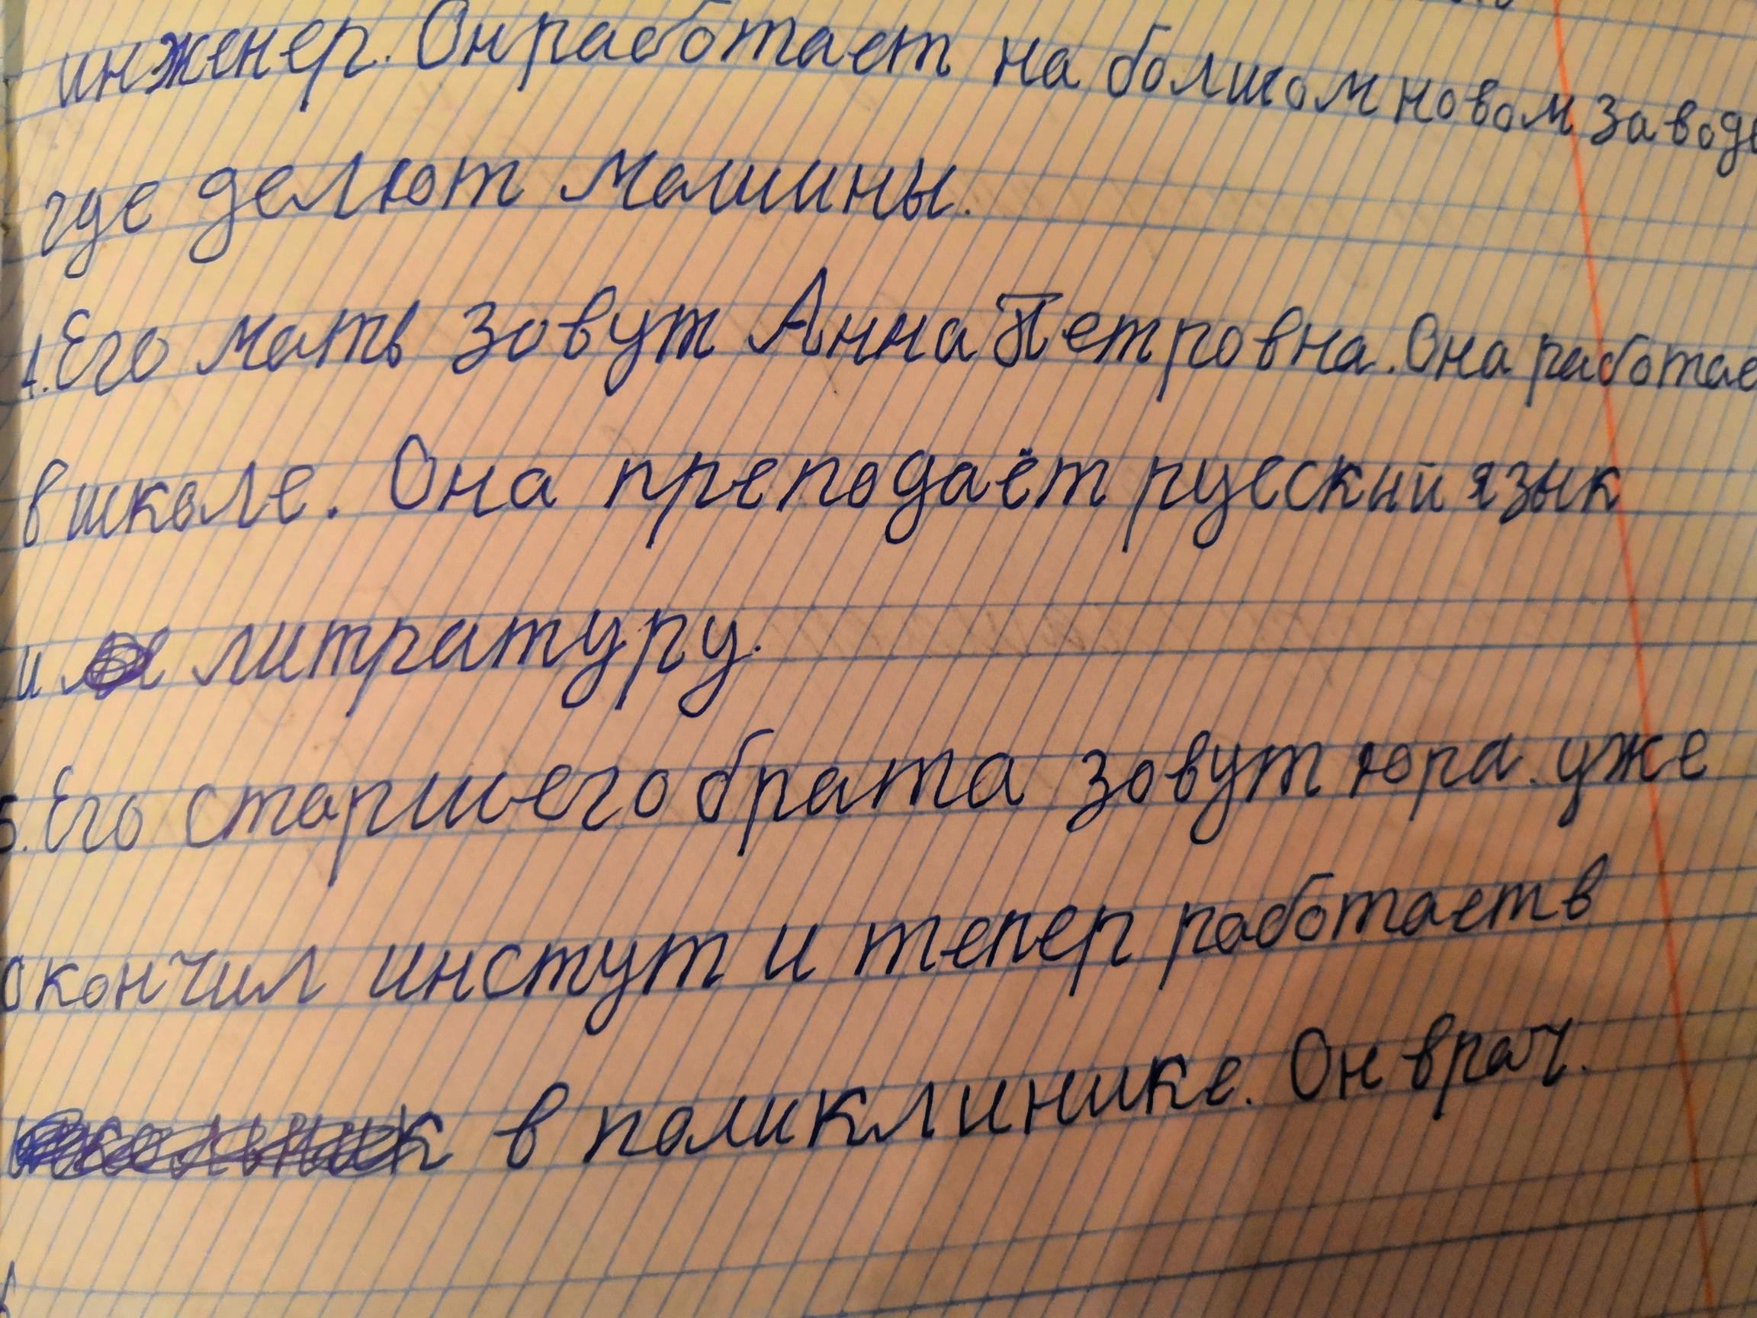
Ошибки субституции

Slide 29
Вместо заключения
Дорогой Учитель, я надеюсь, ты простишь меня! Я не учился хорошо. В первом периоде у меня были проблемы со здоровьем. У меня сломанный сундук. Это очень больно. Вот почему я не мог посещать занятия. Мне нужно перейти в новый класс, чтобы я мог хорошо закончить учебу.
Я приеду, чтобы рассказать своим коллегам и получить ваше разрешение, чтобы перейти к новой главе.

